Slide 1


Chào mừng các em đến với tiết Tiếng Việt - Lớp 2

Slide 2


MÙA VÀNG
BÀI 6
BÀI 6
TIẾT 3
VIẾT

Slide 3
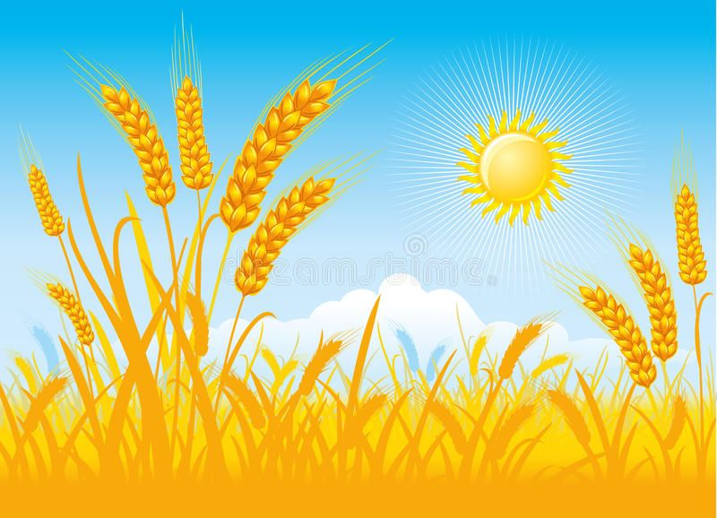


NGHE- VIẾT
YÊU CẦU CẦN ĐẠT
Biết viết chính tả theo hình thức nghe - viết.
Làm đúng bài tập phân biệt chính tả: g/ gh.

Slide 4
Mùa vàng
Để có cái thu hoạch, người nông dân phải làm rất nhiều việc. Họ phải cày bừa, gieo hạt và ươm mầm. Rồi mưa nắng, hạn hán, họ phải đổ mồ hôi chăm sóc vườn cây, ruộng đồng. Nhờ thế mà cây lớn dần, ra hoa kết trái và chín rộ.

Slide 5

Đoạn văn có những chữ cái nào viết hoa?
Mùa vàng
Để có cái thu hoạch, người nông dân phải làm rất
nhiều việc. Họ phải cày bừa, gieo hạt và ươm mầm.
Rồi mưa nắng, hạn hán, họ phải đổ mồ hôi chăm
sóc vườn cây, ruộng đồng. Nhờ thế mà cây lớn dần,
ra hoa kết trái và chín rộ.

Slide 6
Mùa vàng
Để có cái thu hoạch, người nông dân phải làm rất nhiều việc. Họ phải cày bừa, gieo hạt và ươm mầm. Rồi mưa nắng, hạn hán, họ phải đổ mồ hôi chăm sóc vườn cây, ruộng đồng. Nhờ thế mà cây lớn dần, ra hoa kết trái và chín rộ.
Đoạn văn có những chữ nào dễ viết sai?

Slide 7
Các từ dễ viết sai
cày bừa
gieo hạt
hạn hán
kết trái

Slide 8

VIẾT BÀI
Học sinh viết bài vào vở ô li

Slide 9

Chọn ng hoặc ngh thay cho ô vuông.
Cuốc con về hè.
Trong đầm sen bát
Lá xanh xoè ô che
Hoa đưa hương ngào ngạt.
(Nguyễn Văn Chương)
nghỉ
ngát

Slide 10



Chọn a hoặc b
a) Chọn r, d hoặc gi thay cho ô vuông
Mưa ăng trên đồng
Uốn mềm ngọn lúa
Hoa xoan theo ó
ải tím mặt đường.
(Theo Nguyễn Bao)
gi
gi
R

Slide 11
b) Chọn tiếng trong hoặc đơn thay cho ô vuông.
- Vườn cây tươi tốt nhờ công (sức/sứt) lao động của cô bác nông dân.
- Đầu xuân, dân làng nô (nức/nứt) ra đồng để trồng cây.
- Nhiều loại củ, quả được dùng để làm (mức/ mứt) mứt Tết.

